Slide 1
강의 소개
설계 패턴

Slide 2
교수 소개
담당교수: 정인상
연구실: 연구동 303호 ex) 4301
이메일: insang@hansung.ac.kr

Slide 3
강의 소개
학점: 과제물 및 발표 20%
중간 기말 각 35%
출석: 1/4이상 결석 F 10점(1.5시간당: -0.5)
  온라인 동영상을 모두 시청하지 않으면 -0.5
  대면 수업 1.5시간 결석 -0.5
총점 = 과제물(또는 퀴즈)+중간+기말+출석
모든 점수는 공개하나 등급 경계는 공개하지 않음
점수 공개한 후 다음날 까지만 질문을 받으며 그 이후는 받지 않음.
Q&A 게시판을 통한 질문은 월요일부터 금요일 오전까지만
질문할 때 반드시 반과 이름을 내용에 명시할 것

Slide 4
강의 방식
블렌디드 방식
  온라인 콘텐츠(강의 내용을 보고 따라하기)
  75분대면 대면 강의(온라인 강의 내용에 따라 실습 및 질의 응답)=> 온라인 콘텐츠에 있는 내용을 중복되게 하지 않으므로 실습을 수행하기 위해서는 반드시 온라인 콘텐츠를 학습해야 함
수업에 대한 질문은 반드시 e-class의 질의 응답 게시판을 이용하기 바랍니다.
  전화나 이메일을 통한 질문은 응답이 늦거나 안될 수 있으므로 e-class의 질의 응답 게시판을 이용하기 바랍니다.

Slide 5
실습 환경
IntelliJ Community version (java 8 또는 11 이상 설치)
Umlet 설치

Slide 6

교재
Java 객체지향디자인패턴
  정인상, 채흥석
  2014년 한빛미디어

Slide 7
참고 문헌
소프트웨어 개발의 지혜, 로버트 C. 마틴, 야스미디어 (Agile Software Development: Principles, Patterns, and Practices)
Head First Design Pattern, 에릭 프리먼등, 한빛미디어
“Design Patterns: Elements of Reusable Object-Oriented Software” : 에릭 감마(Erich Gamma), 리차드 헬름(Richard Helm), 존 블리자이드(John Vlissides), 랄프 존슨(Ralph Johnson): 'GoF(Gang of Four) book‘
UML 모델링의 본질, 성안당, 김성훈 역
Java 언어로 배우는 디자인 패턴 입문, 영진닷컴, 유키히로시

Slide 8
디자인 패턴이란 무엇인가?
디자인 패턴이란?
  소프트웨어를 설계할 때 자주 발생하는 문제들에 대한 “재사용 가능한 해결책”
  Don’t reinvent the wheel
  크리스토퍼 알렉산더
  Each pattern describes a problem which occurs over and over again in our environment and then describes the core of the solution to that problem in such a way that you can use this solution a million times

Slide 9
디자인 패턴이 주는 이점
“Design Patterns: Elements of Reusable Object-Oriented Software” : 에릭 감마(Erich Gamma), 리차드 헬름(Richard Helm), 존 블리자이드(John Vlissides), 랄프 존슨(Ralph Johnson): 'GoF(Gang of Four) book’, 1995에서 소개
경험이 많은 소프트웨어 엔지니어들의 이 같은 해법을 재사용
  공통 언어 역할을 하게 되어, 경험 많은 이들이 이 공통의 언어를 이용하면 그렇지 않을 경우보다 좀 더 효율적으로 협동 작업 가능
  불필요한 논쟁 시간 줄임
  디자인 해법에 대한 학습
  시스템의 안정성과 성능을 높일 수 있는 장점이 있다.
Don’t reinvent the wheel

Slide 10
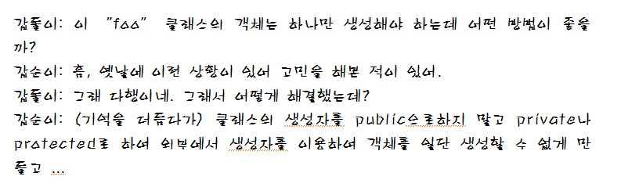
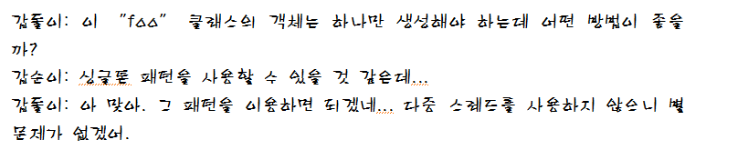
디자인 패턴

Slide 11
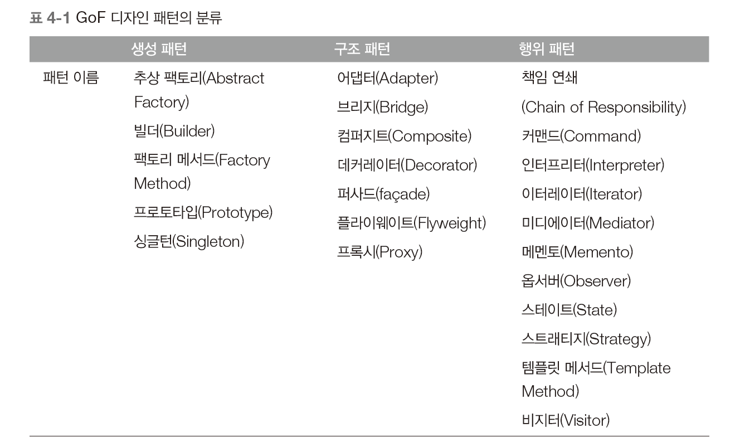
GoF 설계 패턴
- 생성(creational) 패턴: 객체의 생성과 관련된 패턴
-구조(structural) 패턴: 클래스나 객체들을 조합해 더 큰 구조로 만들 수 있게 해주는 패턴
- 행위(behavioral) 패턴: 체들이 서로 소통하는 방법이나 어떤 태스크, 어떤 알고리즘을 어떤 객체에 할당하는 것이 좋을지를 정의하는 패턴. 이러한 패턴들을 사용하여 객체간의 효과적인 상호작용을 가능하게 한다.

Slide 12


What You Learn In This Lecture :
UML을 이용한 설계 패턴 표현
설계원칙(SOLID)
디자인 패턴 개념
디자인 패턴의 활용 (프레임워크 설계 기반)
무엇보다도 프로그래밍이 재미있다는 거를 느끼는거^^

